Slide 1
Обеспечение двигательного
режима детей
раннего возраста
Воспитатель : Барсукова О.А.

Slide 2
«Чтобы сделать ребёнка умным и рассудительным, сделайте его крепким и здоровым. Пусть он работает, действует, бегает – пусть он находится в постоянном движении» Ж.-Ж. Руссо

Slide 3
Актуальность
Жизнь – это система движений. Потребность в движении дана человеку природой. Детский возраст – это время интенсивного формирования и развития функций всех систем организма и психики. Являясь биологической потребностью человека, движения служат обязательным условием формирования всех систем и функций организма, обогащая новыми ощущениями, понятиями, представлениями.

Slide 4
Прежде всего было пересмотрено (подбор и расстановка) оборудование в группе.
Чтобы высвободить больше места для движений и размещения пособий, убрали из группы часть мебели.

Slide 5
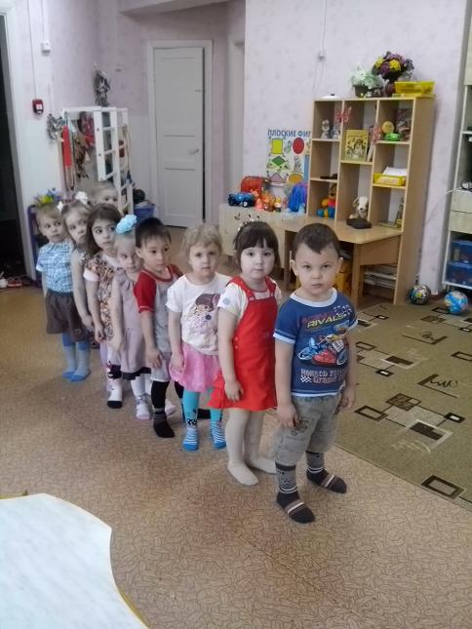
Утренняя гимнастика
обязательный компонент физкультурно-оздоровительной работы в режиме дня. Она снимает остаточное торможение после ночного сна; обеспечивает тренировку всех мышц, что способствует воспитанию хорошей осанки; подготавливает организм ребенка к последующим нагрузкам.

Slide 6
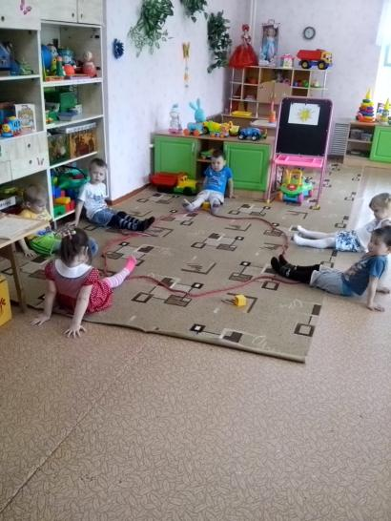
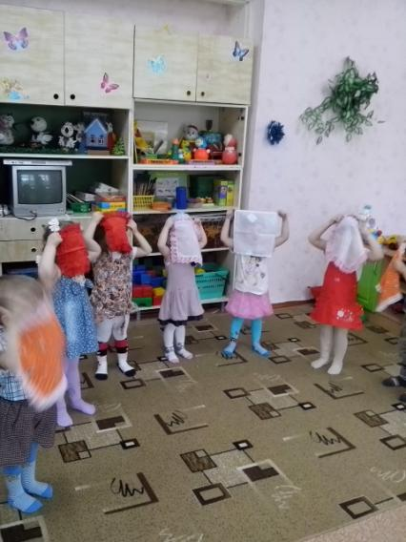

Slide 7
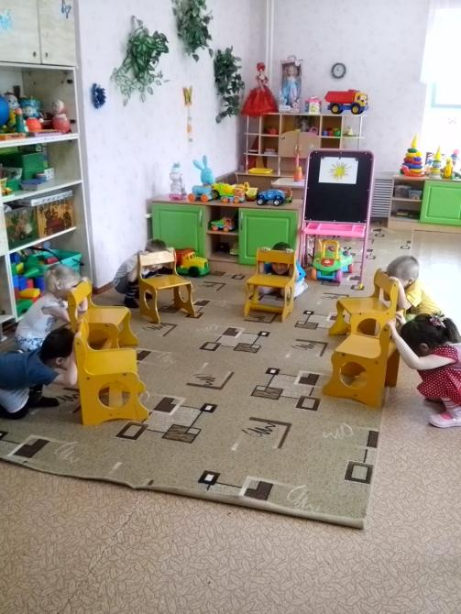

Slide 8
Подвижные игры
являются важным средством физического воспитания. Подвижные игры включаются в физкультурные занятия детей, утреннюю гимнастику, а также в часы самостоятельной деятельности детей.

Slide 9
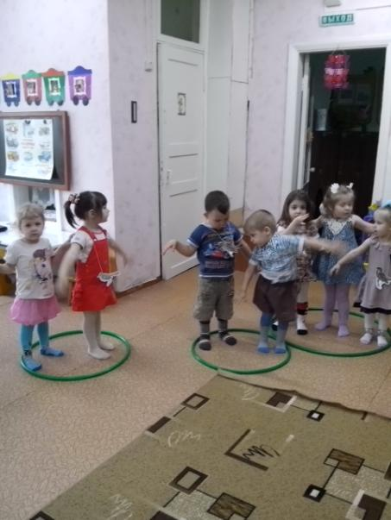

Slide 10
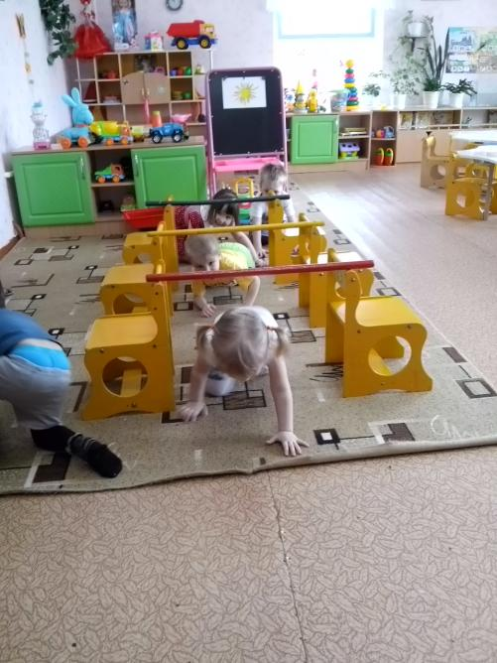

Slide 11
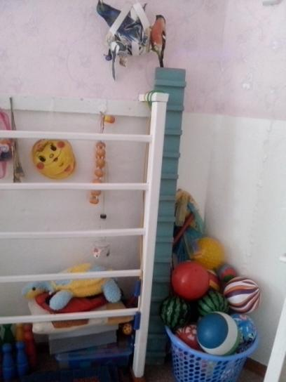
Спортивный уголок

Slide 12
Пальчикововые игры
способствуют развитию речи, творческой деятельности. Малыши любят рифмованную речь, ее звучание, они испытывают огромное удовольствие, когда им читают стихи.

Slide 13
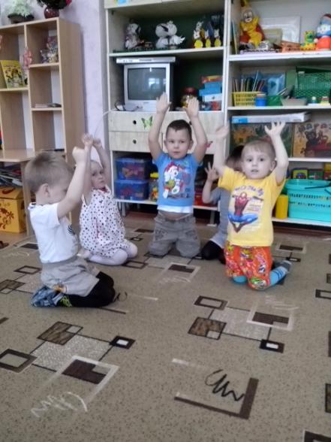
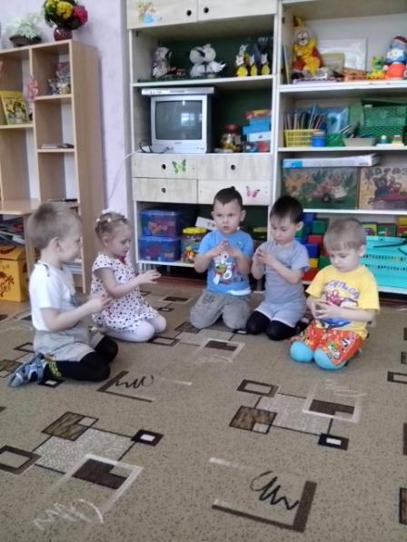

Slide 14
Гимнастика после дневного сна
решает несколько задач: идет оздоровление детей, развивается двигательное воображение, формируется осмысленная моторика.
А главное – всё это доставляет детям огромное удовольствие.

Slide 15
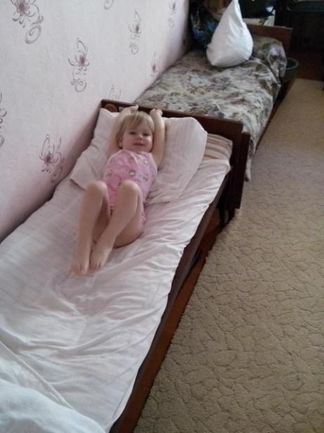

Slide 16
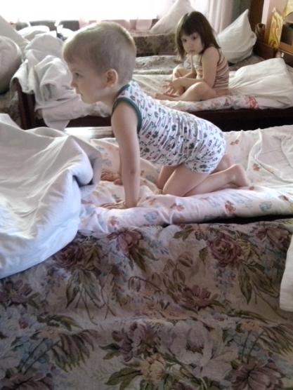
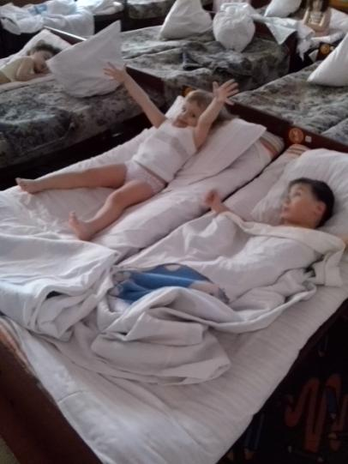

Slide 17
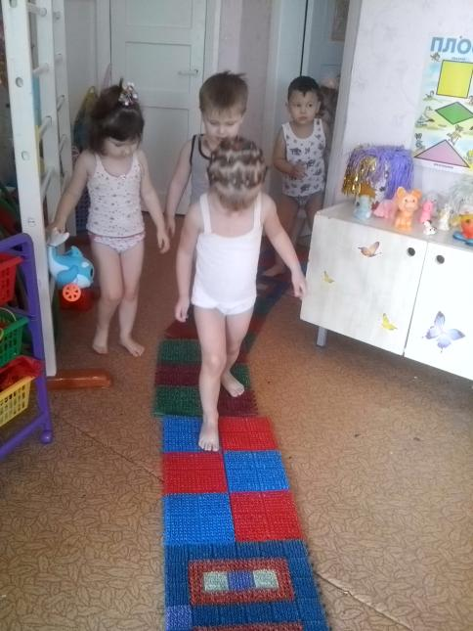
Ходьба по массажной дорожке
помогает укреплению мышц стопы, способствует правильному формированию сводов стоп у детей и профилактике плоскостопия… и это здорово!!!

Slide 18
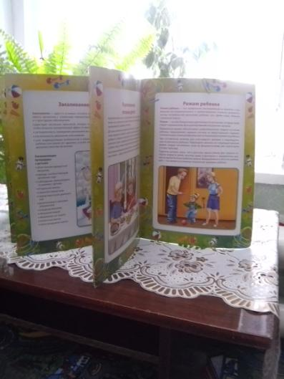
Информация для родителей

Slide 19
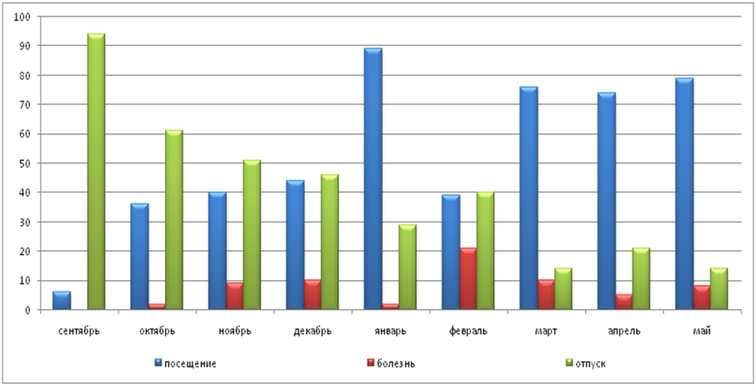
График заболеваемости детей группы раннего возраста 2013-2014 учебный год

Slide 21
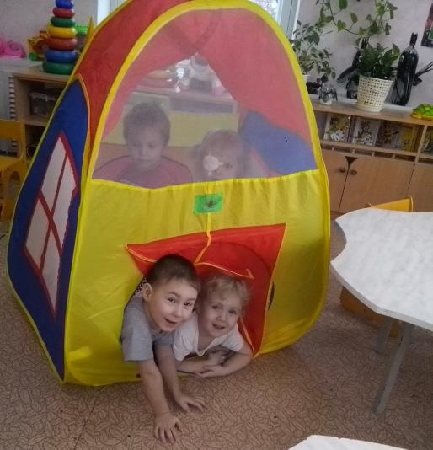
Спасибо за внимание!

